Slide 1
Понятие функциональной зависимости и процесс выделения первичного ключа из потенциального ключа

Slide 2
Функциональная зависимость
Функциональная зависимость (ФЗ) — одно из центральных понятий реляционной модели данных, введённое К. Дж. Дейтом и другими исследователями в области баз данных. Она описывает отношения между атрибутами в таблице (отношении), определяя, как значения одного набора атрибутов однозначно определяют значения других атрибутов.

Slide 3
Атрибут (или группа атрибутов) X функционально определяет атрибут (или группу атрибутов) Y, если в любой паре кортежей отношения, имеющих одинаковые значения X, также одинаковы значения Y.
Обозначается как:
X → Y
Пример:
В таблице Студенты:
{Номер_студенческого} → {ФИО, Дата_рождения}
Один и тот же номер студенческого билета может быть только у одного студента, то есть по нему можно однозначно определить ФИО и дату рождения.

Slide 4
Виды функциональных зависимостей:
Полная
Частичная
Транзитивная
Полная функциональная зависимость
X → Y — полная, если при удалении любого атрибута из X зависимость нарушается.
Частичная зависимость
Зависимость Y от X является частичной, если она зависит от части составного ключа.
Транзитивная зависимость
Если X → Y и Y → Z, то X → Z — транзитивная зависимость.

Slide 5
Потенциальный ключ и первичный ключ

Slide 6
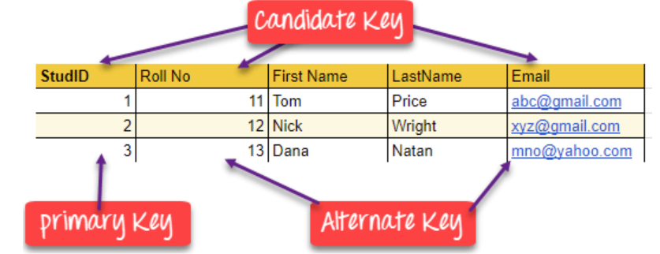
Потенциальный ключ (candidate key):
Это минимальный набор атрибутов, который однозначно идентифицирует каждую строку в таблице. Один и тот же набор значений не может повторяться ни в одной другой строке таблицы.
Возможно несколько потенциальных ключей в одной таблице.
Примеры потенциальных ключей для таблицы Студенты:
{Номер_студенческого}
{ИИН}

Slide 7
Первичный ключ (primary key):
КЛЮЧИ в СУБД — это атрибут или набор атрибутов, который помогает вам идентифицировать строку (кортеж) в отношении (таблице). Они позволяют найти связь между двумя таблицами.
Ключи помогают однозначно идентифицировать строку в таблице по комбинации одного или нескольких столбцов этой таблицы. Ключ также полезен для поиска уникальной записи или строки в таблице.
Это один из потенциальных ключей, выбранный разработчиком базы данных как основной идентификатор строки. Он:
Не допускает NULL
Обеспечивает уникальность каждой строки
Остальные потенциальные ключи становятся альтернативными ключами (alternate keys).

Slide 8
Процесс выделения первичного ключа из потенциальных
Определение всех потенциальных ключей
  На основе анализа функциональных зависимостей
  С использованием алгоритмов вычисления замыканий (closure)
Оценка удобства и стабильности
  Предпочтение отдается тем ключам, которые:
    Не изменяются со временем
    Содержат минимальное количество атрибутов
    Понятны пользователю
Выбор первичного ключа
  Один из потенциальных ключей назначается первичным (PRIMARY KEY)
  Остальные остаются альтернативными и могут быть использованы как UNIQUE-ограничения

Slide 9
Пример
Анализ:
ISBN → Название, Автор, Год — ФЗ
Потенциальные ключи: {ISBN}, возможно также {Название, Автор}, если они уникальны
Выбор: ISBN — стабильный, короткий, уникальный — первичный ключ
ISBN | Название | Автор | Год
978-5-17... | "БД для всех" | Иванов И.И. | 2022

